Slide 1





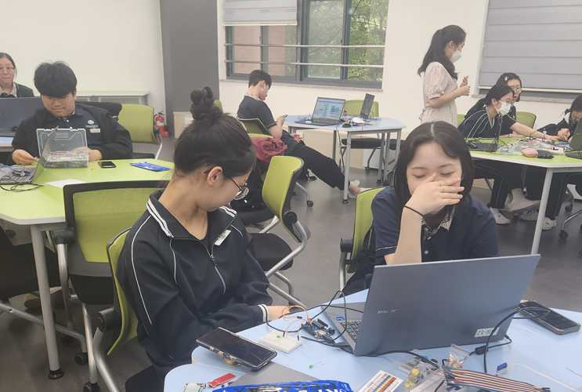
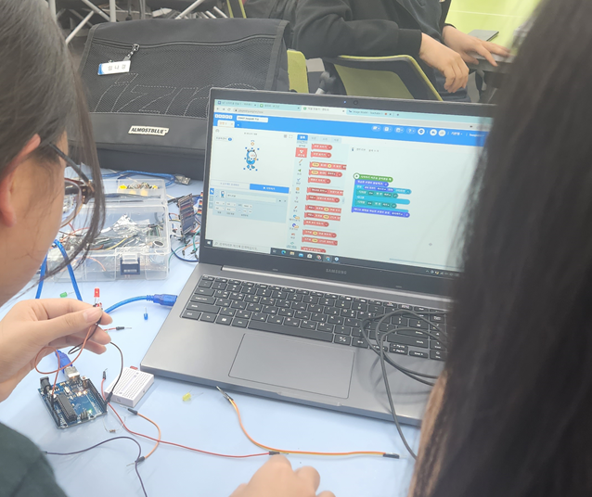
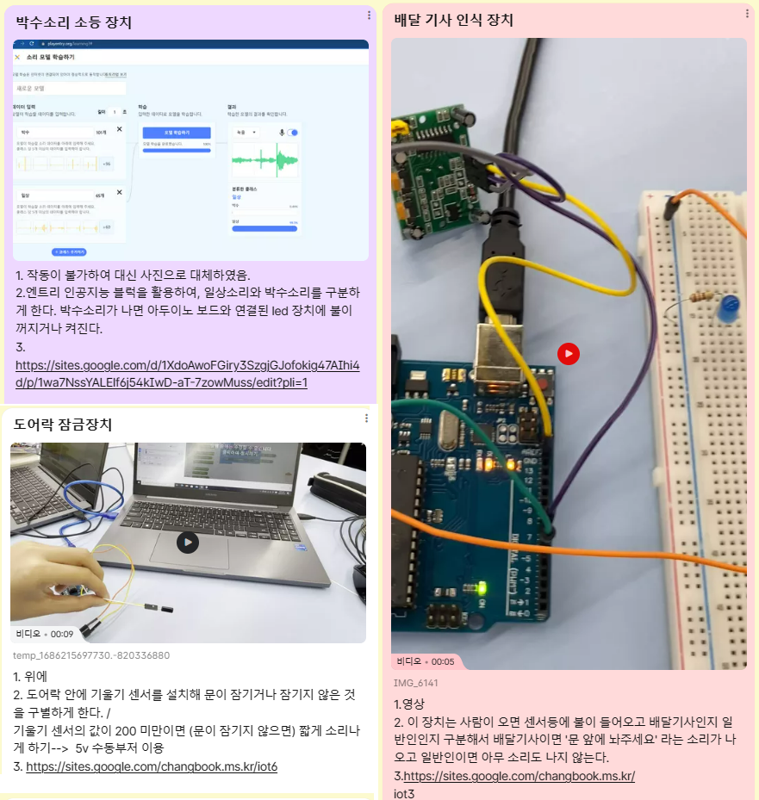


IoT 스마트홈 만들기
불암고등학교
아두이노, 사물 인터넷 기술을 활용하여 일상 속 불편함을 해결하고 편안한 주거환경을 조성하는 프로그램 만들 수 있다.
1,2학년
정보
[12정보04-09]다양한 학문 분야의 문제 해결을 위한 알고리즘을 협력하여 설계한다.
[12정보05-04]피지컬 컴퓨팅 장치의 동작을 제어하기 위한 프로그램을 작성한다.
• 사물인터넷, 아두이노 , 인공지능 기능 익히기
• 알고리즘을 설계하여 다양한 문제 해결하기
• 모둠별 생활 속 불편한 점을 해결하기 위한 아이디어 탐색
• 아이디어 구체화 및 IoT 스마트홈 제품 제작
• 패들렛을 활용하여 모둠별 IoT 스마트홈 작품 공유 및 개선 방안 제시
1~2차시
3~4차시
5~6차시
▸ 학생들의 피지컬 컴퓨팅 활용 역량에 따라 블록코딩(스크래치, 엔트리), 텍스트 코딩(파이썬, C언어) 등 다양한 코드를 사용하여 프로그래밍할 수 있다.

Slide 2




▸ (동기 유발) 다양한 스마트홈 기술 사례 보여주기
가정 IoT 스마트홈 서비스(홈 오토메이션, 에너지 모니터링, 보안 시스템 등)
▸ (활동1) 코드 및 인공지능 활용 아두이노 실습
코드(엔트리, 스크래치, 파이썬 등)활용 아두이노 실습 및 인공지능 활용 실습
스마트 홈에 활용할 수 있는 다양한 센서(사운드, 기울기, RIP모션 인식, 초음파, 온도,
물높이), LED, 부저, 서브모터 의 기능 익히기
▸ (활동2) 피지컬 컴퓨팅 설계하기
모둠별로 (활동1)에서 실습한 내용을 바탕으로 주어진 문제를 해결할 수 있는 알고리
즘을 설계하고 장치를 직접 만들기
1~2
▸ (활동1) IoT 스마트홈 기술 구상하기
모둠 별로 일상 생활 속 불편한 점을 찾아보고 이를 해결할 수 있는 아이디어를 탐색하고 선정 및 구체화
아이디어 탐색(확산적 기법), 선정(수렴적 기법), 구체화(프리핸드 스케치)를 활용
▸ (활동2) IoT 스마트홈 제품 제작하기
아두이노를 활용하여 스마트홈 아이디어를 직접 구현하고 작동시키기
3~4
▸ (공유하기) IoT 스마트홈 기술 공유하기
작 작품 설명서(제품 이름, 코딩 알고리즘, 작동 영상, 기능 등)를 만들어 패들렛에 공유 및 발표
패들렛 주소 공유 시 학습자는 회원가입 없이 참여할 수 있고 무료버전 가능
▸ (개선하기) 스마트홈 제품 개선하기
동료 평가지를 활용하여 스마트홈 기술 평가 및 개선 방안 및 아이디어 제시
다양한 아이디어 수합을 통한 작품 개선 방향 모색 및 구현
5~6
IoT 기술을 활용하여 일상생활 속 문제점을 해결할 수 있는 스마트홈 기술을 체계적으로 설계하고 구현한다.
일상 생활 속 문제점을 파악한 후 이를 해결할 수 있는 IoT 스마트홈 기술을 구현할 수 있다.
IoT 기술을 활용하여 일상생활 속 문제점을 해결할 수 있는 스마트홈 기술을 설계하고 구현한다.
IoT 기술을 활용하여 일상생활 속 문제점을 해결할 수 있는 스마트홈 기술을 설계한다.

